Slide 1

Convolutional Neural Networks
Foundation of AI

Slide 2

Problem
We have seen before that neural networks are quite good at dealing with images, and even one-layer perceptron is able to recognize handwritten digits from MNIST dataset with reasonable accuracy
  However, the MNIST dataset is very special, and all digits are centered inside the image, which makes the task simpler

Slide 3
How humans solve the problem ...
In real life, we want to be able to recognize objects on a picture regardless of their exact location in the image
  Computer vision is different from generic classification, because when we are trying to find a certain object in the picture, we are scanning the image looking for some specific patterns and their combinations
  For example, when looking for a cat, we first may look for horizontal lines, which can form whiskers, and then certain a combination of whiskers can tell us that it is actually a picture of a cat
  Relative position and presence of certain patterns is important, and not their exact position on the image.

Slide 4
Explanation
컨볼루션 신경망(Convolutional Neural Network, CNN)은 주로 시각 이미지 분석에 적용되는 딥 뉴럴 네트워크의 한 분류
  CNN은 컴퓨터 비전 분야에 혁명을 일으켜 이미지 및 비디오 인식, 이미지 분류, 의료 이미지 분석 등에서 자동으로 경험을 통해 학습하고 개선할 수 있는 능력을 제공
  CNN이 다른 뉴럴 네트워크 구조와 구별되는 주요 특징은 깊은 구조와 데이터의 공간적 계층을 캡쳐할 수 있는 능력

Slide 5
CNN의 주요 구성 요소
1단계: 이미지 입력: CNN은 이미지를 입력으로 받는데 예를 들어, 고양이와 강아지를 구분하는 모델의 경우, 고양이의 이미지가 입력으로 사용될 수 있음
2단계: 컨볼루션 계층 (Convolutional Layer): 이 계층은 이미지에서 특징을 추출하는 역할을 하는데 작은 필터(또는 커널)가 이미지 전체에 걸쳐 이동하며, 각 위치에서 필터와 이미지 간의 점곱(dot product)을 계산. 예를 들어, 필터는 이미지에서 가장자리, 질감 또는 특정 패턴 같은 특징을 감지할 수 있음
3단계: 활성화 함수 (ReLU): 컨볼루션 계층 다음에는 비선형성을 도입하기 위한 활성화 함수가 적용되는데 ReLU(Rectified Linear Unit)는 가장 흔히 사용되며, 이는 모델이 더 복잡한 패턴을 학습할 수 있게 함
4단계: 풀링 계층 (Pooling Layer): 이 계층은 이미지의 크기를 줄이고, 중요한 특징만을 유지하게 하는데 예를 들어, 맥스 풀링(Max Pooling)은 가장 큰 값을 선택하여 특징 맵의 크기를 줄임
5단계: 완전 연결 계층 (Fully Connected Layers): 마지막에는 완전 연결 계층이 있어, 앞서 추출된 특징들을 바탕으로 이미지가 어떤 클래스에 속하는지를 결정하는데 예를 들어, 고양이와 강아지를 구분하는 문제에서는 각 클래스에 대한 확률을 출력

Slide 6
커널의 작동 방식
컨볼루션 연산: 커널은 입력 이미지(또는 이전 계층의 출력)를 한 픽셀씩 이동하면서, 각 위치에서 원본 픽셀 값과 자신의 값을 요소별 곱셈(element-wise multiplication)을 수행
이 곱셈의 합은 출력 피처 맵의 단일 픽셀을 생성하기 위해 취해지는데 이 과정은 이미지 전체에 걸쳐 반복됨
특징 추출: 다양한 패턴을 가진 커널은 이미지 내에서 다른 특징을 감지할 수 있는데 예를 들어, 한 커널은 수직 가장자리를 감지하는 데 사용될 수 있으며, 다른 커널은 수평 가장자리를 감지할 수 있음
CNN은 특정 작업(예: 얼굴, 동물 또는 이미지 내 객체 인식)에 가장 효과적인 커널(필터 값)을 학습

Slide 7
커널의 특성
크기: 커널은 일반적으로 작지만 3x3, 5x5와 같이 다양한 크기가 있는데 커널의 크기는 각 출력 픽셀에 대해 한 번에 고려되는 입력 영역의 크기를 결정하며, 크기가 큰 커널은 더 글로벌한 특징을, 작은 커널은 로컬한 특징을 포착하는 데 초점을 맞춤
깊이: CNN에서 커널의 깊이는 적용되는 입력 볼륨의 깊이와 일치하는데 예를 들어, RGB 이미지는 3의 깊이를 가지므로(각 색상 채널마다 하나의 레이어), 커널도 깊이가 3이 됨
개수: 컨볼루션 계층은 다양한 커널을 가질 수 있으며, 각각 별도의 피처 맵을 생성하는데 이를 통해 네트워크는 각 계층에서 여러 특징을 감지할 수 있음

Slide 8
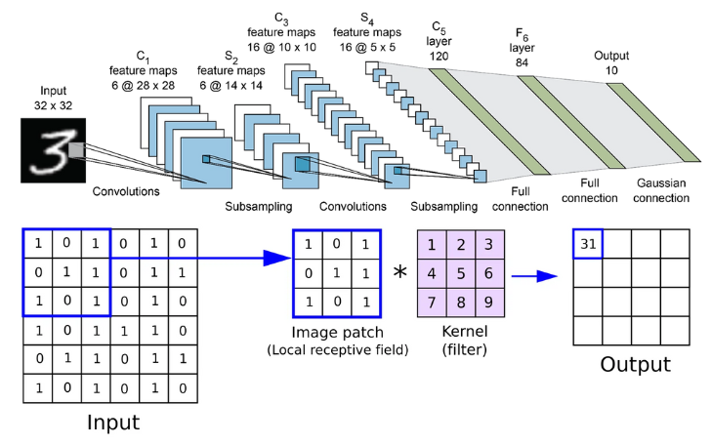
Kernel
커널(kernel)은 컨볼루션 신경망(Convolutional Neural Network, CNN)에서 이미지에 적용되는 작은 행렬을 의미
  이 커널이나 필터는 이미지의 특징을 추출하는 데 사용되며, 가장자리 검출, 흐림, 날카롭게 하기 등 다양한 작업을 수행할 수 있음
  CNN에서 커널은 컨볼루션 계층을 통해 이미지에서 특징을 추출하는 데 핵심적인 역할을 함

Slide 9
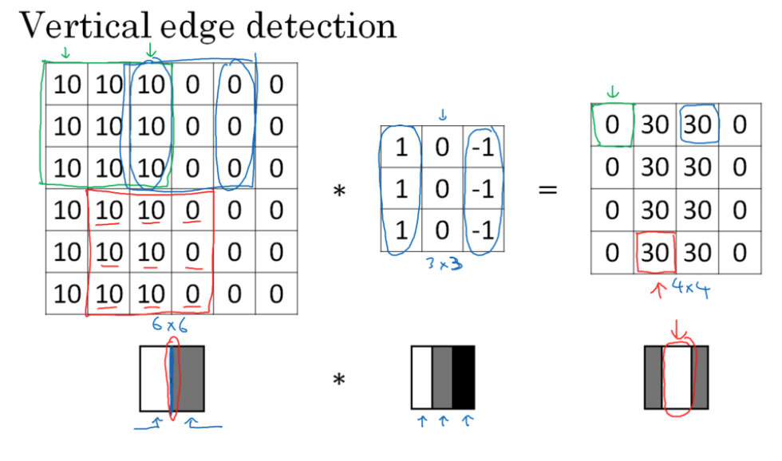
Vertical edge detection

Slide 10
CNN에서 학습이란 최적의 Filter 행렬 값을 찾는 것
딥러닝의 장점은 파라미터를 학습하는 것인데 즉 Filter 행렬 안에 어떠한 값들이 들어가야 최적의 Edge 성분을 추출하고 최소의 Cost와 최상의 Accuracy를 가질 수 있는지 Gadient Descent를 통해서 학습
  CNN에서 학습해야 할 일종의 Weight

Slide 11

CNN 적용 예시
이미지에서 강아지를 인식하는 CNN 모델의 예
입력 이미지: 강아지의 사진
컨볼루션 계층: 강아지의 특징(예: 귀, 눈)을 감지하는 필터 적용
ReLU 활성화 함수: 비선형 변환 적용
풀링 계층: 이미지 크기 감소 및 주요 특징 유지
완전 연결 계층: 강아지 이미지를 최종적으로 인식하고 분류

Slide 12
Main ideas behind CNN
The way CNNs work is based on the following important ideas:
  Convolutional filters can extract patterns
  We can design the network in such a way that filters are trained automatically
  We can use the same approach to find patterns in high-level features, not only in the original image
    Thus, CNN feature extraction work on a hierarchy of features, starting from low-level pixel combinations, up to higher level combination of picture parts

Slide 13
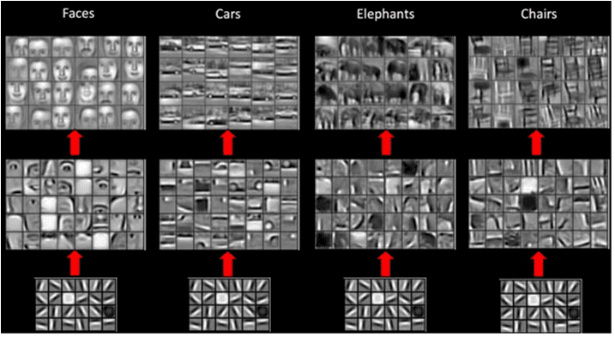
Example

